Slide 1




Разработка автоматизированной учебно-промышленной системы расчета на прочность элементов технологического оборудования в условиях импортозамещения
Название команды: «Цифрахиммаш»

Slide 2
Ценностное предложение
Название проекта: Разработка автоматизированной учебно-промышленной системы расчета на прочность элементов технологического оборудования в условиях импортозамещения
Заказчик проекта (потенциальный заказчик):
Наш клиент - учебные заведения, заводы, предприятия
Клиент хочет - программу расчёта на прочность(валов, теплообменников, ёмкостных аппаратов и.т.д.)
Какую проблему решаем:
Наши заказчики хотят программу расчета на прочность
Но существующие программы в которых содержится требуемые расчеты стоят дорого.
Эти программы обладают большим количеством видов расчетов, которые не требуются в таком количестве малым предприятиям.
Покупка таких программ ведет к большим тратам денежных средств.
Какое решение предлагаем:
Библиотеку прочностных расчетов работающую на программе SMath
Рынок НТИ: EDUNET TECHNET
Сквозная технология: ИСКУССТВЕННЫЙ ИНТЕЛЛЕКТ
Notes:
Начните с проблемы пользователя/заказчика, которую призван решить ваш проект.
Она не существует в вакууме — всегда есть кто-то, кто заинтересован в её решении, иначе это не проблема. Этот кто-то — ваш пользователь или заказчик. Он может и не являться вашим непосредственным заказчиком, но вы так или иначе действуете в его интересах. Обычно это не один человек, а группа людей, объединенных каким-то признаком.
Возможно вместо слова “проблема” вам больше подойдёт “нерешённая задача”, “неудовлетворённая потребность”
Здесь также уместно указать, почему эта проблема возникает / почему потребность не удовлетворяется
Скорее всего, нужно будет указать контекст (при каких условиях наблюдается проблема)
Если актуальность / серьезность проблемы не всем очевидна, скажите несколько слов о последствиях. Описывая проблему, постарайтесь воздержаться от мнений и оценочных прилагательных, особенно эмоциональных (“катастрофические последствия”, “колоссальный ущерб”) — гораздо лучше то же самое изложить в цифрах и фактах
Во время демонстрации шаблона необходимо ответить на следующие вопросы:
чью проблему вы решаете (ваш пользователь)
почему проблема возникает, в чем состоит проблема
какое решение вы собираетесь делать для вашего пользователя
кто является вовлеченной стороной в ваш проект, то есть влияет на него
Если вы выполняете заказную задачу, расскажите о компании-заказчике и причинах, по которой у нее возникла задача (какую проблему надо решить?), в какой форме заказчик ждет результата? Какие технические, экономические и этические ограничения необходимо учитывать при решении задачи? С какими системами заказчика придется работать?
пример 2
Для кого (целевой сегмент)
которые недовольны (текущая альтернатива)
наш продукт (ваша продуктовая категория)
который позволяет (ключевое решение)
в отличие (альтернативные решения)
мы делаем (ключевой функционал вашего продукта для конкретного решения проблемы)
пример:
Для молодых людей, живущих в городах до 1 млн. жителей
Которые недовольны качеством и полнотой информации о городских мероприятиях и событий в пабликах вКонтакте и Одноклассниках
Наш продукт – это интернет-сайт и мобильное приложение –афиша городских мероприятий
Который позволяет найти самое интересное мероприятие или событие в своем городе
В отличие от afisha.ru и timeout.ru, которым не интересно публиковать мероприятия в малых городах и с потенциальным количеством посетителей до 500 человек, мы умеем и любим собирать контент для регионов
У нас есть платформа для организаторов мероприятий, сайт и мобильное приложение для пользователей, а также партнерства с крупными агрегаторами событий
пример 3
[Название проекта/стартапа] помогает [название клиентского сегмента] решить [название проблемы] с помощью [технология/ценностное предложение]
Пример: Все Эвакуаторы помогают автолюбителям в любой части России получить эвакуацию и автотехпомощь на дороге 24 часа в сутки 7 дней в неделю по минимальной цене.

Slide 3
Целевая аудитория
Потребители
Портрет целевого клиента
Наш потенциальный клиент это учебные заведения, а также предприятия.
Говоря о заводах и предприятиях , то им требуются программы для прочностных расчетов
В их задачу входит поиск этой программы с наименьшим вложение и большей выгодой
Клиент сталкивается с проблемой в виде:
1) Стоимости программы
2) Отсутствие программы на рынке
На данный момент клиенту приходится переплачивать денежные средства, чтобы приобрести полный пакет программы для проведения расчетов которые являются её малой частью. Что делает покупку невыгодной.
Наша программа может являться является, как расчетной так и учебной. Может применяться как в производстве так и в пособиях для изучения.
Notes:
Портрет целевого клиента
Кто ваш клиент ? Как он принимает решение? Какой у него есть бюджет на решение проблемы , которую вы собираетесь закрывать ?
В какой ситуации клиент сталкивается с проблемой ? Как он решает ее сейчас?
для заказных проектов: Кто ваш заказчик? Кто пользователи решения, которое вы делаете для заказчика?

Slide 4
Инсайты, полученные из интервью с пользователями
Мы получили отзывы от:
- “Тюменского индустриального университета”,
- “Волгоградского государственного технического университета”
Результаты пришли положительные
Университеты проявляют заинтересованность в нашем продукте.
Это обусловленно потребностью перехода на новые учебные пособия.
А также возможностью преподавать удаленно, так как программа не только в бумажно виде, но и в электронном формате, что значительно поможет в обучении.
“Предложенное Вами для ознакомления электронное учебное пособие
“Конструирование и расчет элементов технологического оборудования”
представляет собой удачное сочетание элементов как классического учебного пособия,
предлагающего изложение теоретических материалов в
pdf-формате, так и практических примеров.”
Notes:
слайды 3-4 можно объединить
для заказных проектов Как вы коммуницируете с заказчиком? Получали ли обратную связь по промежуточным стадиям решения? Как часто общаетесь? Кто ваши контактные лица?

Slide 5
Пользовательский сценарий
AS-IS
TO BE
Как сейчас потребитель решает свою проблему?
Что будет после реализации проекта?
Он преобретает дорогие программы
для реализации некоторых расчетов, что
приводит к большим тратам
Программа или библиотека с видами
прочностных расчетов. Которая
будет значительно выгодней покупки
дорогостоящей программы

Slide 6
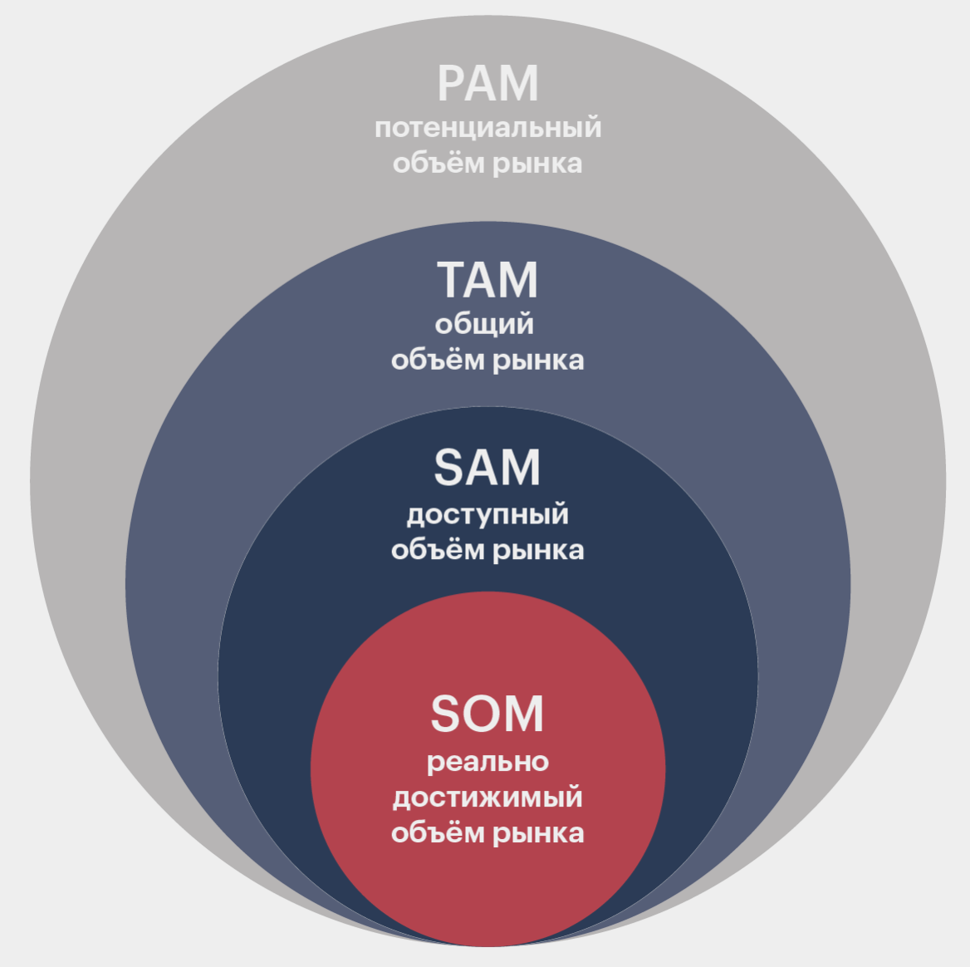
Объем рынка, его динамика
PAM (Potential Available Market) — в стране 21 885 ед. малых и микропредприятий . По прогнозам исследователей,в ближайшие несколько лет число предприятий увеличится на 4% - до 22 760 ед.
Стоимость продукта 14 990 руб. PAM - около 341 млн. руб.
TAM (Total Addressable Market) —в стране 21 885 ед. малых и микропредприятий. Стоимость продукта составляет 14 990 руб.
TAM составит 328 млн. руб.
SAM (Served/Serviceable Available Market) —в стране 21 885 ед. малых и микропредприятий,которые могут приобрести библиотеку прочностных расчётов. Однако около 30% таких предприятий покупают библиотеку прочностных расчётов.
Число клиентов составит - 6565 предприятий.
SAM составит – около 98 млн.руб.
SOM (Serviceable & Obtainable Market) — к SAM относится – 6565 предприятий.
Где 656 клиентов – 10%. Стоимость программы 14 990 руб.
SOM составит около – 9,8 млн. руб.
Notes:
PAM (Potential Available Market) — потенциально доступный рынок. Это весь объём рынка с учётом того, как он изменится за интересующее вас время. оказатель считают, чтобы понять, как меняется рынок, — и так оценить перспективы продукта.
На примере. В стране 8000 частных клиник и медицинских организаций. По прогнозам исследовательской компании Gartner, в ближайшие три года число частных медицинских организаций увеличится на 10% — до 8800. Стоимость подписки на журнал — 32 000 рублей в год. PAM будет равен 8800 × 32 000 рублей — это около 280 млн рублей.
TAM (Total Addressable Market) — общий объём рынка, на котором можно продать ваш продукт. Показатель включает всех потенциальных клиентов — в том числе тех, кто уже покупает у ваших конкурентов или даже не покупает товары-аналоги.
На примере. В стране 8000 клиник. Подписка на медицинско-бухгалтерский журнал стоит 32 000 рублей, это значит, что TAM составит около 256 млн рублей.
Что показывает. TAM — это предел роста компании. Показатель демонстрирует перспективы продукта, если он сможет занять весь рынок. На практике TAM недостижим и даже 10% от TAM — большая победа. Близкие к 100% от TAM цифры встречаются на монополизированных рынках.
С помощью TAM также определяют, есть ли у компании потенциал для расширения на рынке.
SAM (Served/Serviceable Available Market) — доступный объём рынка, доля от TAM. SAM показывает, сколько денег уже тратится на решения, похожие на ваше. SAM — это рынок прямых конкурентов и аналогов.
Для одноместных колясок SAM — это объём продаж одноместных колясок; для справочно-правовой системы для юристов SAM — это объём продаж справочно-правовых систем для юристов.
На примере. В стране 8000 частных медицинских организаций, которые могут приобрести подписку на бухгалтерский онлайн-журнал. Однако только 30% таких организаций покупают бухгалтерские журналы. Вы знаете это из данных аналитики или по результатам собственных обзвонов.
У остальных 70% — разные причины отказа. Например, в бюджете нет соответствующей статьи расходов или клиники не считают нужным заботиться о бухгалтерах.
SAM будет равен 8000 × 30% × 32 000 рублей (цена подписки). Получится, что число клиентов — 2400 компаний, а наш SAM — 76,8 млн рублей в год.
Можно посчитать по-другому. Профильная консалтинговая компания ведёт статистику услуг, которые заказывают медицинские учреждения. По данным консультантов, за год клиники покупают бухгалтерские журналы на 56 млн рублей. Это и будет наш SAM.
Что показывает. Объём рынка, который можно занять, если вытеснить прямых конкурентов. Это максимальный объём ниши, в которой работает компания. SAM не учитывает тех, кто мог бы купить продукт, но не покупает его по самым разным причинам.
SOM (Serviceable & Obtainable Market) — реально достижимый объём рынка, доля от SAM. Это объём продаж, который компания может получить с помощью доступных ей инструментов.
На примере. Почти все продажи нашему онлайн-журналу приносят прямые звонки клиентам. 70% клиник ни при каких условиях не будут покупать бухгалтерские журналы. Если менеджер попал в клинику, которая принадлежит к остальным 30%, то конверсия составит 10%. Одна из десяти клиник, выписывающих бухгалтерский журнал, покупает наш онлайн-сервис.
К SAM, напомним, относится 2400 медицинских организаций — столько готовы купить бухгалтерские журналы. Если мы все их обзвоним, то получим 240 клиентов — 10%. Подписка стоит 32 000 рублей, умножим её на число клиентов и получим 7,7 млн рублей. Это и есть наш SOM.
Что показывает. Какой объём рынка можно получить с помощью существующей стратегии. SOM исключает клиентов, которые потенциально есть на рынке, но компания не сможет до них достучаться. Показатель учитывает конкуренцию, конверсию продаж в компании и другие факторы.

Slide 7
Описание продукта
Основные технические параметры продукта
Наша программа проста в использовании. Чтобы пользоваться ею. Не требуется обладать специальными навыками. Открыл, задал нужные параметры, получил расчет.
Данная программа сделана на отечественном ПО. Что обеспечивает безопасность если зарубежные ПО перестанут нас поддерживать.
Эта программа обладает не только возможностью производить расчеты, но её можно использовать и для обучения. Она легко впишется в учебное пособие. А это значит, учитывая стоимость и функционал она охватывает большой круг потенциальных клиентов.
Расчеты проводятся в программе Smath Studio (отечественный аналог Mathcad). Имеет версию для операционной системы Linux, что дает ей серьезные преимущества в условиях импортозамещения.
Notes:
Демонстрация вашего решения / результатов исследования (MVP/прототип/ранняя версия/другое)
Основные технические параметры продукта

Slide 8
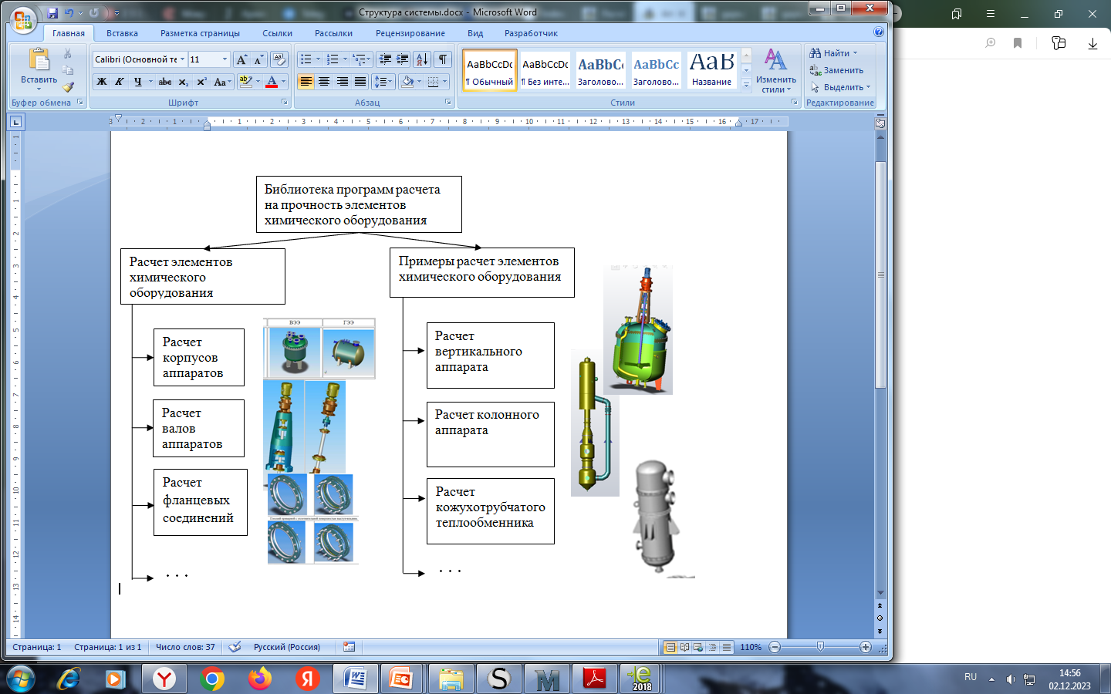
Описание продукта
Notes:
Демонстрация вашего решения / результатов исследования (MVP/прототип/ранняя версия/другое)
Основные технические параметры продукта

Slide 9
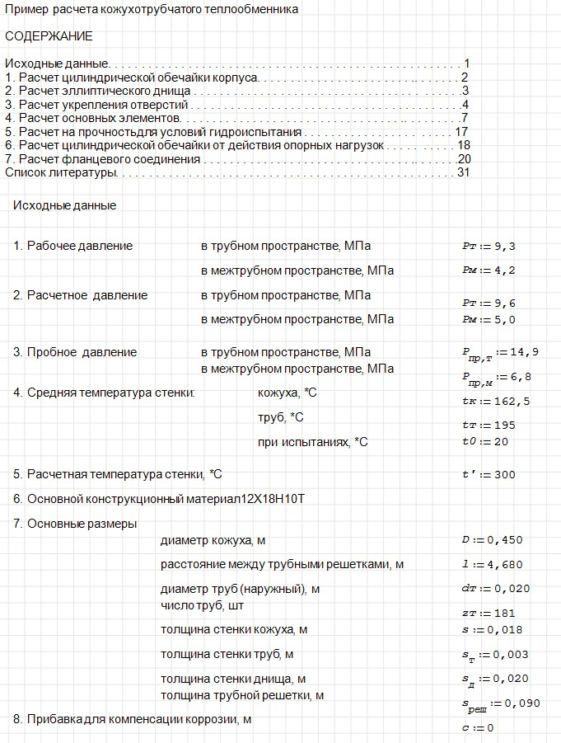
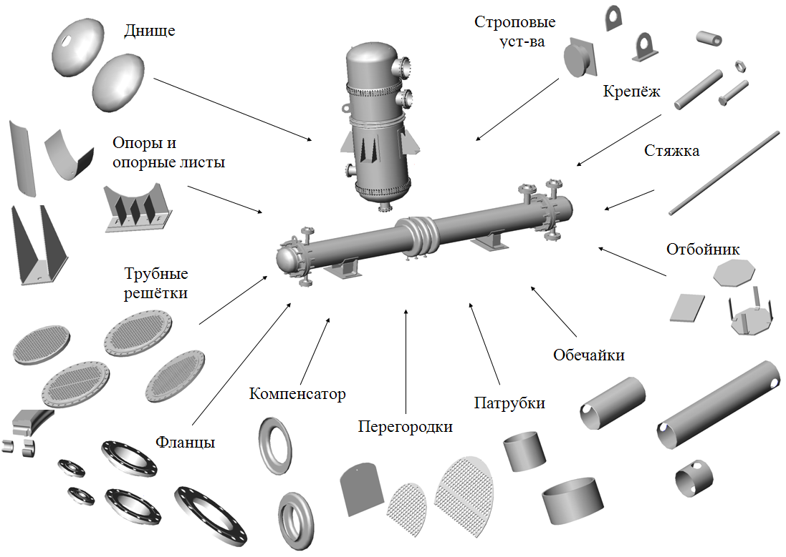
Пример расчета кожухотрубчатого теплообменника

Slide 10
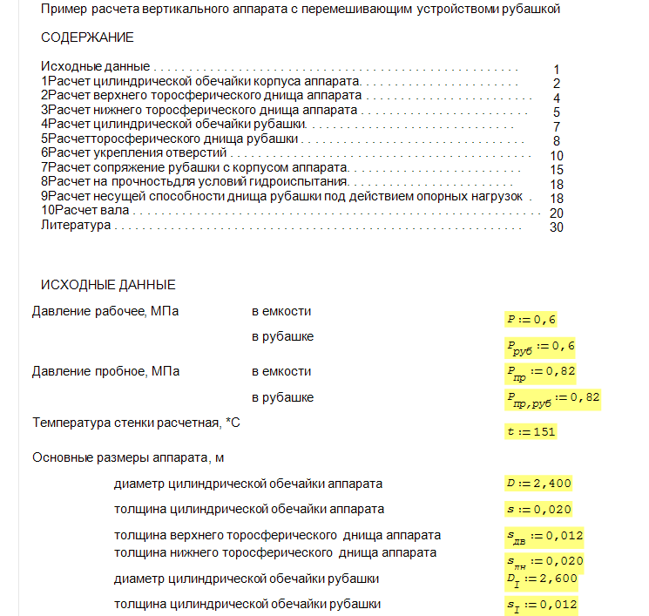
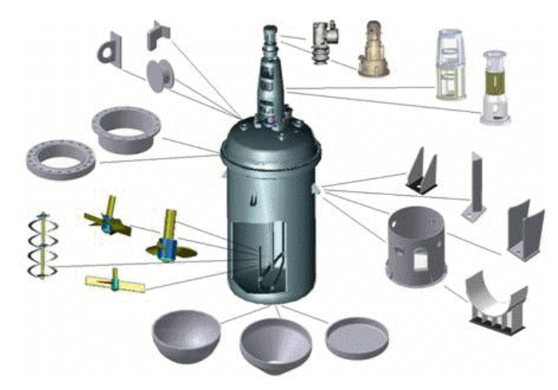
Пример расчета вертикального аппарата

Slide 11
Конкуренты/аналоги
Название конкурентов/ аналогов | Описание аналога (характеристики) | Преимущества | Недостатки
Пассат | Программа позволяющая производить прочностные расчеты | Большой спектр прочностных расчетов. Обновление и улучшение в реальном времени | Стоимость
PVP Design | Программа позволяющая производить прочностные расчеты | Большой спектр прочностных расчетов. Обновление и улучшение в реальном времени | Стоимость
APM WinMachine | Программа позволяющая производить прочностные расчеты | Большой спектр прочностных расчетов. Обновление и улучшение в реальном времени | Стоимость
“УПСР”(Учебно-промышленная система расчета) | Программа позволяющая производить прочностные расчеты. | Малая стоимость Поддержка программы Lunix, так как написана в Smath Studio Охват не только производства, но и учебную сферу | Не такой широкий спектр возможностей, как у конкурентов.
Notes:
можно заполнить только одну из таблиц: слайд 9 или 10 или сделать слайд 11

Slide 12
Монетизация
Модель коммерциализации
Модель монетизации - Фиксированная стоимость
Основные направления заработка:
1.Продажа программы средне и малосерийным предприятиям для уменьшения затрат на расчёт
2.Продажа учебным заведениям(в качестве обучающего материала)
Цена-14 990 руб.
Нашими потенциальными покупателями будут являться учебные заведения и средне и малосерийные производства.
Notes:
предположения о монетизации и бизнес-модели

Slide 13
Бизнес-модель
Проблема
Решение
Уникальная ценность
Нерыночное конкурентное преимущество
Сегменты клиентов
Наши заказчики хотят программу расчета на прочность Но существующие программы в которых содержится требуемые расчеты стоят дорого. Эти программы обладают большим количеством видов расчетов, которые не требуются в таком количестве малым предприятиям. Покупка таких программ ведет к большим тратам денежных средств.
Наш потенциальный клиент это учебные заведения, а также предприятия.
Библиотека прочностных расчетов работающая на программе SMath
Наша программа проста в использовании. Эта программа обладает не только возможностью производить расчеты, но её можно использовать и для обучения.
Программа SMath поддерживает ПО от Linux
Ключевые метрики
Каналы
Количество продаж в месяц достигло 10-15
Прибыль 165 000 руб./мес
1) прямые продажи
2) коллаборация с учебными заведениями (например путем добавления наших расчетов в книгу выпускаемую нашим университетом)
Альтернативы
Пассат, PVP Design, APM WinMachine
Структура издержек
Потоки выручки
1) затраты на разработку = 0 библиотека прочностных расчетов - создается самостоятельно 2) постоянные расходы = 36тыс./год
Фиксированная стоимость за покупку - единоразовая оплата при покупке продукта

Slide 14
Стратегии выхода на рынок
Организация продаж и продвижения продукта
Стратегия привлечения :
1.Телефонные обзвоны
2.Почтовые рассылки.
Процесс продаж:
Клиент получает рассылку на продукт
Связывается с офисом продаж и договаривается о покупке
Приобретает продукт

Slide 15
Смета (потребность в инвестициях) и/или финансовая модель проекта
Постоянные расходы = 36 000 руб./год
Переменные расходы = 701 532 руб. /год
Доходы с клиентов = 2.6 млн. руб. /год
Прибыль= 1.9 млн. руб. /год

Slide 16
Предполагаемые источники
финансирования
ВУЗы
Мало-Среднесерийные предприятия
Государственные программы

Slide 17
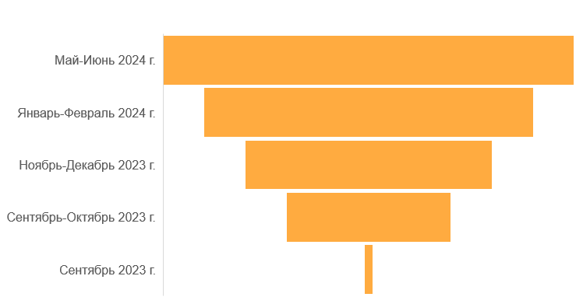
Календарный план развития проекта
(до выхода на рынок)
Запуск продаж
Настройка рекламных компаний среди студентов и работодателей
Основная часть разработки программы
Проведение решенческого интервью с целевой аудиторией
Разработка прототипа

Slide 18
Команда проекта
Залукаев Кирилл Витальевич
Ермаков Роман Алексеевич
Джураев Бахром Шухратович
Капитан
Участник
Участник
Мокрозуб Владимир
Григорьевич
Наставник
Notes:
Почему вы и ваша команда – подходящие люди, чтобы построить и вырастить эту компанию? Какой опыт есть у вас, которого нет у других? Выделите ключевых членов команды, их успехи в других компаниях и ключевые знания, которые они привносят.

Slide 19
Разработка автоматизированной учебно-промышленной системы расчета на прочность элементов технологического оборудования в условиях импортозамещения
Название команды: «Цифрахиммаш»

